Slide 1
iDashBoardApp Cuadro de Mando Operacional
Ángel Luis Peñalosa Roiz
Aplicaciones multimedia de nueva generación
ITT - Telemática

Slide 2
Introducción
Se pretende desarrollar una aplicación Ad hoc para la plataforma iOS de Apple.
Una herramienta de control y gestión bajo una interfaz grafica de usuario, denominada cuadro de mando.
Una solución de visibilidad para los datos del negocio accesible desde cualquier lugar con conexión a internet.

Slide 3
Objetivos
Desarrollar la aplicación en Swift, el nuevo lenguaje programación para aplicaciones iOS de Apple.
Diseñar la aplicación con gráficos vectoriales realizados con Sketch y según la Graphical User Interface predefinida por Apple.
Buscar flexibilidad con la carga de datos desde un fichero XML en la nube, desacoplándola de cualquier modelo de datos existente.
Transformar los datos en información y esta en conocimiento para el negocio.

Slide 4
Diseño e Implementación
Las fases empleadas en el desarrollo de la aplicación han sido las siguientes:
Estructura. Estructura de los elementos y contenidos de la App, definición del fichero XML.
Diseño Interfaz. Diseño gráfico de la aplicación y navegabilidad.
Implementación. Desarrollo del código fuente de la aplicación.

Slide 5
Estructura
Organización de la aplicación partiendo de un entorno empresarial comercial, modelo Ad Hoc.
Está compuesta de los siguientes elementos.
Campañas. Selección de campañas comerciales lanzadas por la empresa para captación de clientes.
Agencias. Selección de agencias comerciales que explotan comercialmente las campañas ofertadas.
Cumplimiento. Objetivos y cumplimientos de ventas por campaña.

Slide 6
Esquema Arquitectura Global
Un proceso local generará un fichero de datos XML periódicamente que lo subirá a la nube.
La App consumirá del fichero para el tratamiento de la información.

Slide 7
Esquema de carga y muestra de datos

Slide 8
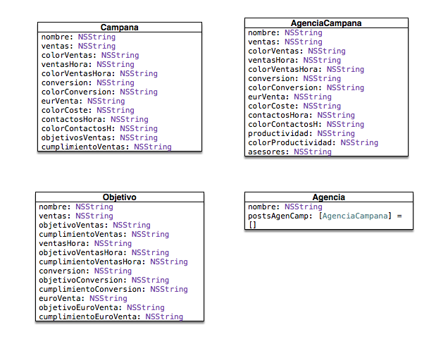
Definición Datos App-XML
Al estar desacoplado de un modelo de datos especifico (bases de datos), el origen de datos se realiza mediante la carga de datos realizando un parseo del fichero XML definido por ambas partes.
Se muestran los Structs definidos para el tratamiento de datos.

Slide 9
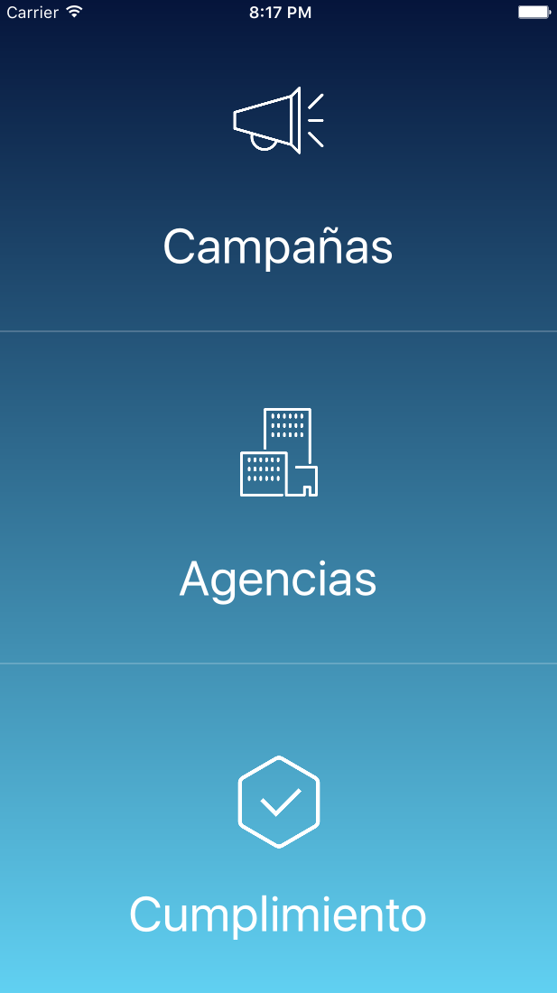
Diseño Interfaz
Se realiza un skin especifico a partir del editor de imágenes vectoriales Sketch.
Se emplean técnicas de navegabilidad mediante un menú principal y deslizamiento lateral en ambos sentidos.
Interfaz limpia e intuitiva que permita visualizar la información rápidamente.

Slide 10
Screencast de Navegabilidad
[Visualización de Video]

Slide 11
Implementación
Principales objetos que controlan y configuran los rasgos de la aplicación.
AppDelegate.swift
Se especifica determinadas características y acciones que queremos estén presentes en el conjunto de la App.
Visual Controllers (VC)
Determinan el comportamiento de las clases que se configuran en la parte visual. Cada componente tiene su parte visual relacionada con su parte de código.
MenuScreenViewController – Es la pantalla del menú principal y cada elemento está definido dentro del correspondiente Storyboard.

Slide 12
Menu (MenuTableViewCell.swift)
Se utiliza para crear tablas con un aspecto personalizado, que difiere del establecido por defecto en iOS.
Situación (ViewController y PageViewController)
Controla las vistas de interacción entre las paginaciones de las vistas diaria, mensual y anual.
Parsing con NSXMLPARSE
Permite la lectura del documento XML, la clase encargada es NSXMLParser de Swift.
Se encarga de recorrer todos los elementos del fichero. Para el almacenamiento de datos se ha elaborado un algoritmo de control de los elementos parseados, estos serán cargados sobre structs previamente definidos.
Refresco de Vistas
El método viewDidLoad se ejecuta al cargarse una vista, aquí se define el código necesario para refrescar los datos de una tabla realizando el gesto de deslizamiento hacía abajo, conocido como “pullToRefresh”.

Slide 13
Compartido (Shared)
Las clases, Agencia, Campaña, Objetivo y UIColorExtension, son utilizadas a lo largo de la App. Son clases compartidas que definen las propiedades que tendrán los objetos.
Storyboards
Se define la interfaz visual de la aplicación, la parte correspondiente a la Vista dentro del patrón MVC utilizado a la hora de desarrollar una App para iOS.
A través de AutoLayout nos facilita la adaptación de las interfaces a los diferentes tamaños de pantalla.
Assets
Incluye todos los iconos, logotipos e imágenes que se vayan a incluir en el proyecto. Este catálogo debe cubrir las diferentes resoluciones necesarias para el conjunto de dispositivos iOS, @1x, @2x, @3x.

Slide 14
Info.plist
En este fichero se configura partes importantes de la App, como orientaciones soportadas, nombre del paquete de la App, estilo de la barra de estado…etc.
Gradientes
Los colores con estilo degradado no están incluidos por defecto dentro del SDK de iOS, por lo que hay que crearlos insertando una subcapa de tipo “CAGradientLayer “.
Pods
Librerías de terceros que permitirá dotar de animaciones a la App, el más popular instalador de paquetes se llama Cocoapods.
Las animaciones que se han utilizado son de “Spring” (https://github.com/MengTo/Spring) y en la propia web ya nos indica el texto a introducir dentro del Podfile.

Slide 15
Test y Mejoras
La aplicación ha sido sometida a test reales en dispositivos físicos de algun@s compañeros.
El resultado ha sido bastante satisfactorio pero se han identificado diferentes mejoras para un futuro.
Panel de configuración.
Parametrización de campos.
Login de usuario
Envío por correo electrónico de la información, así comunicar e interactuar con las tomas de decisiones sobre el negocio.

Slide 16
Conclusiones
Los objetivos previstos inicialmente se han cumplido satisfactoriamente.
La aplicación tiene muchas posibilidades de ampliación por lo que es escalable
Me ha permitido entender los procesos a desarrollar dentro de un proyecto.
Aprender un nuevo lenguaje y poner en prácticas habilidades adquiridas en la carrera.
Satisfacción de haber realizado un buen proyecto ante duras adversidades.

